Slide 1

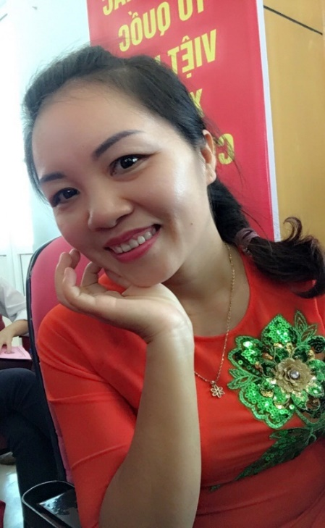
UBND quận Long Biên
Trường mầm non Nắng Mai
Phát triển nhận thức
KPKH:Không khí quanh bé
Lứa tuổi: Mẫu giáo lớn 5-6 tuổi
Thiết kế bài giảng
GV: Đinh Thị Hường

Slide 2
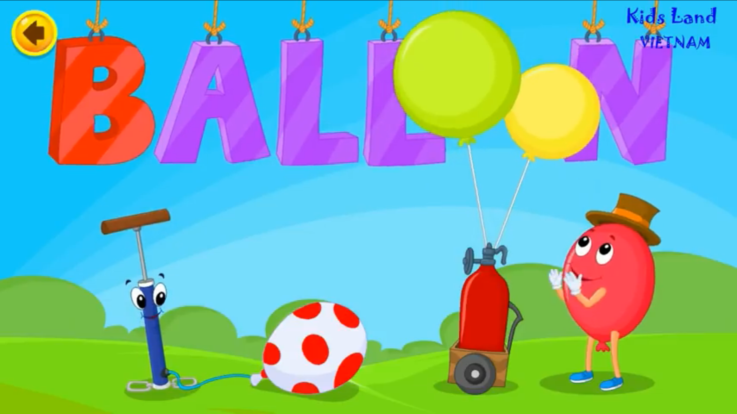

Slide 3
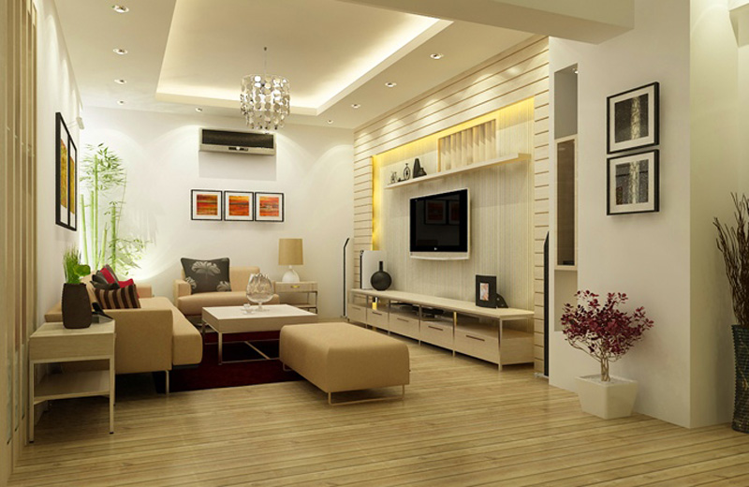
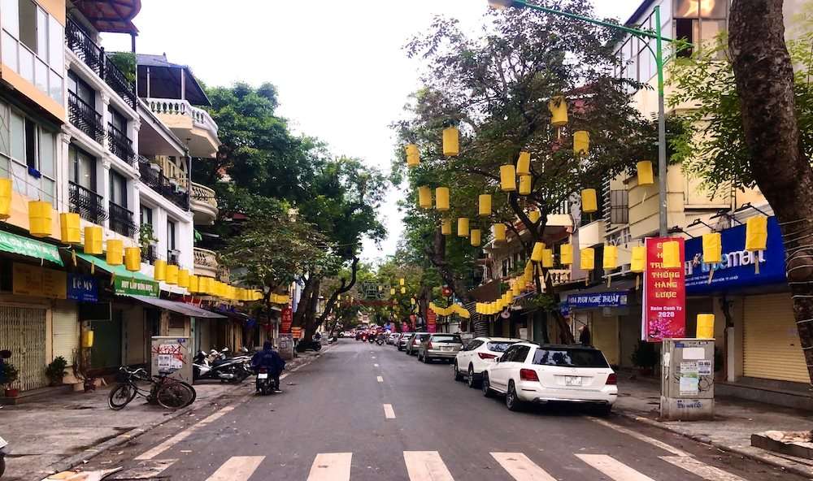
Không khí có ở những đâu?

Slide 4
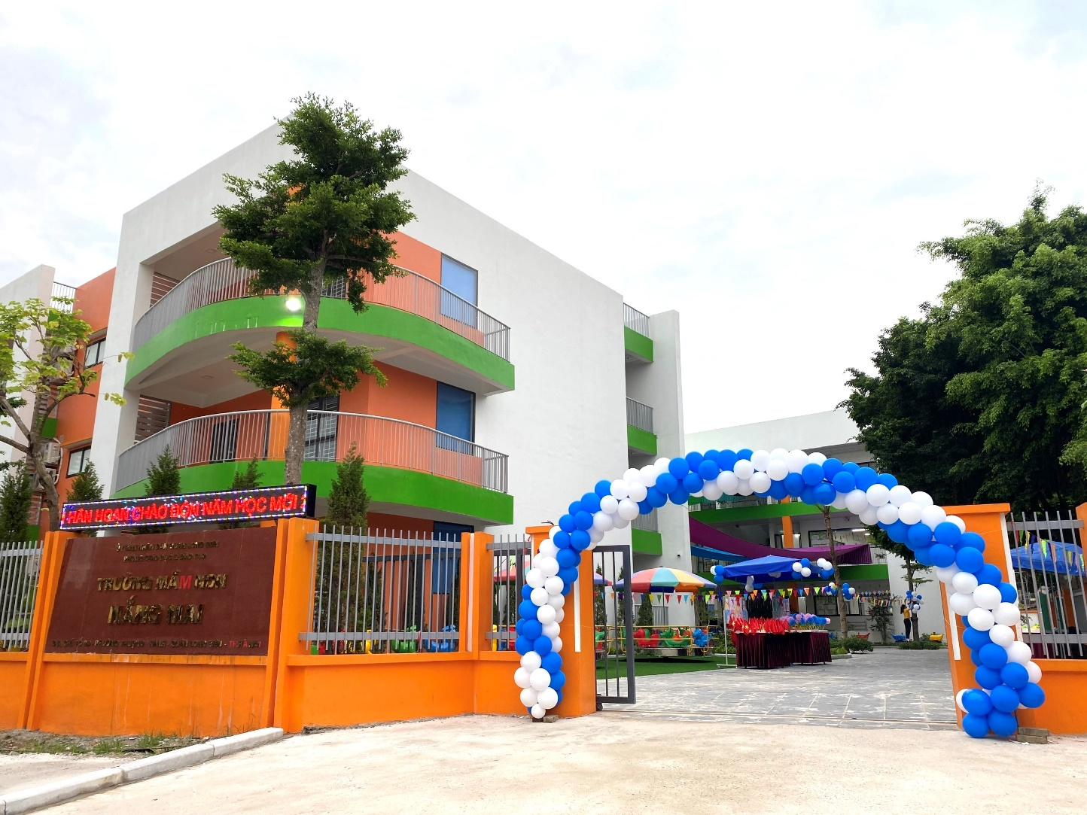
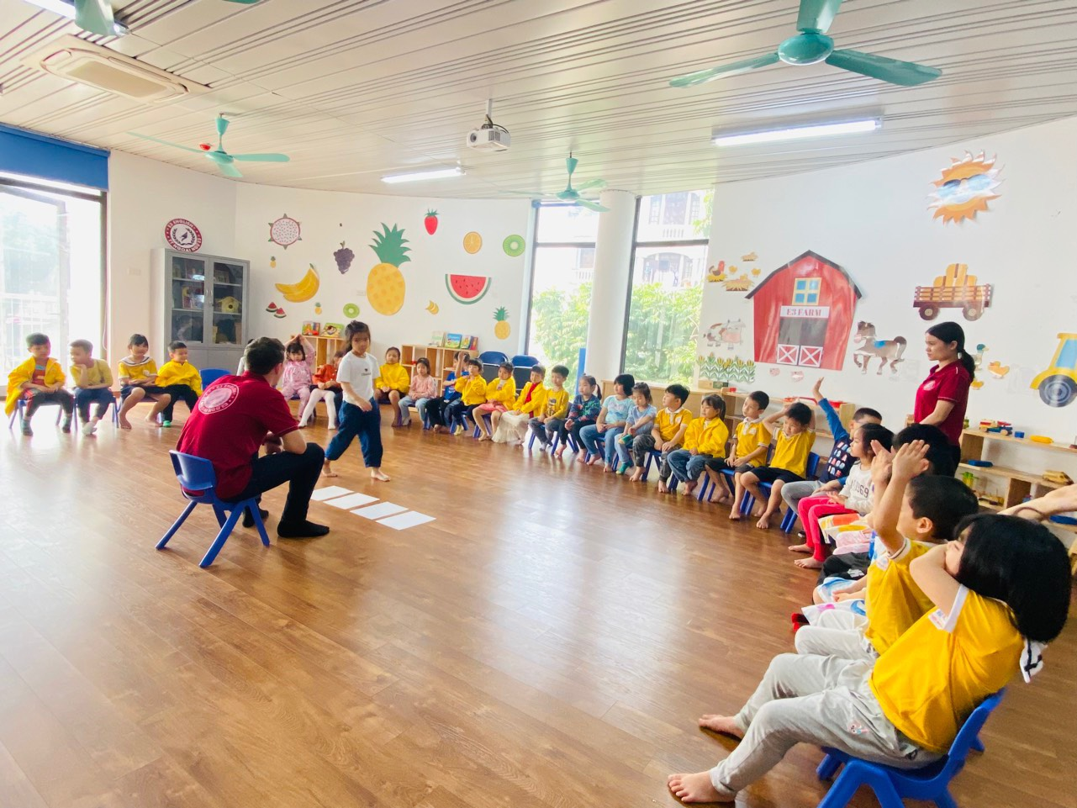
Không khí có ở những đâu?
Không khí có ở xung quanh ta

Slide 5

Tính chất của không khí

Slide 6
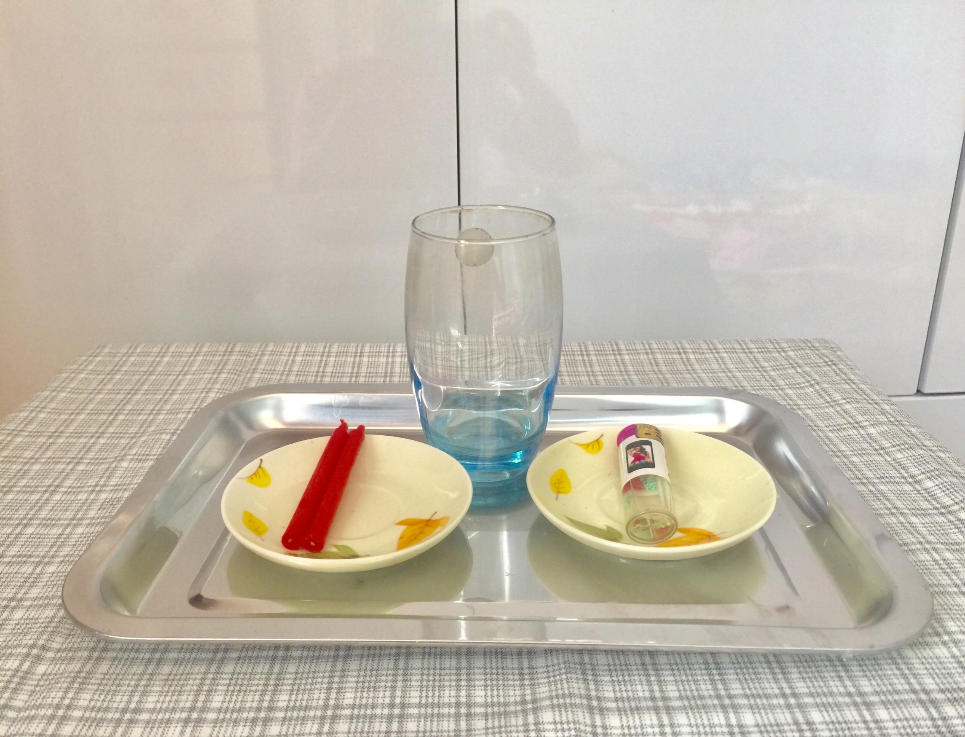
Thí nghiệm 1
Không khí cần cho sự cháy

Slide 7
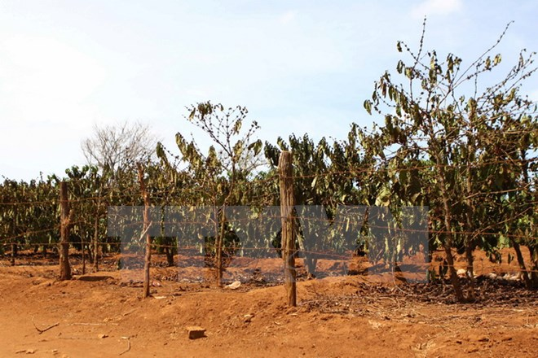

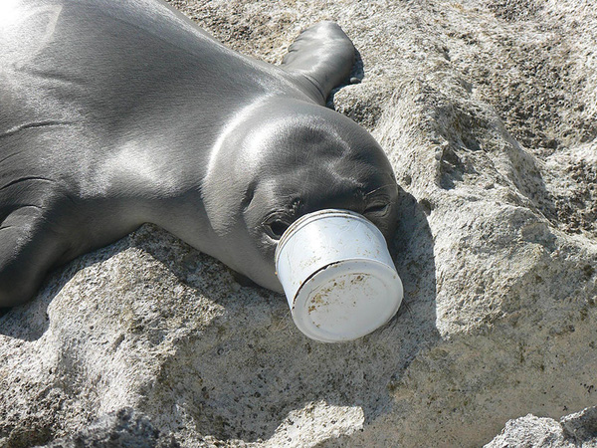
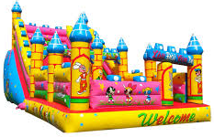
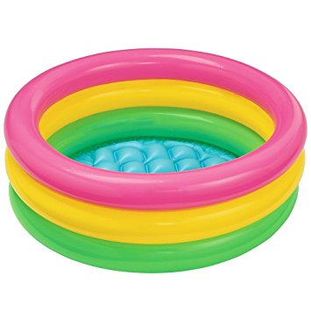
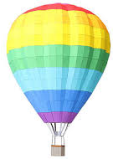

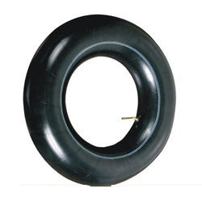
Các đồ dùng trong cuộc sống cần có không khí?

Slide 8
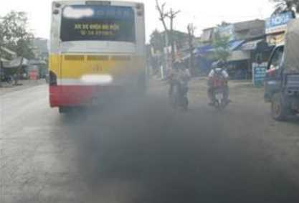
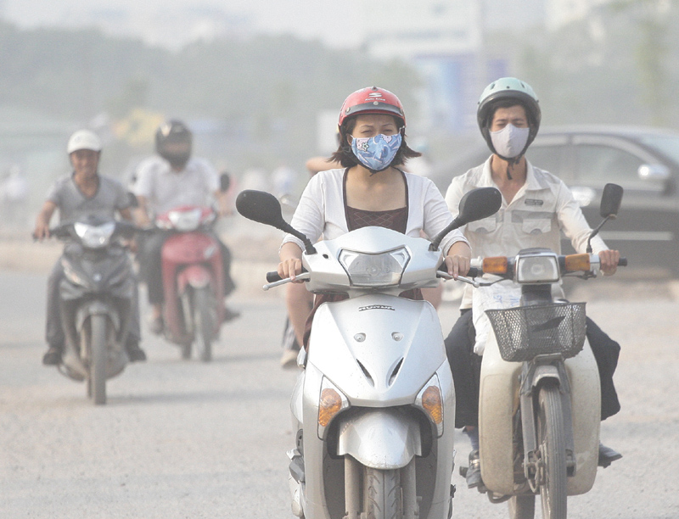
Nguyên nhân gây ô nhiễm không khí

Slide 9
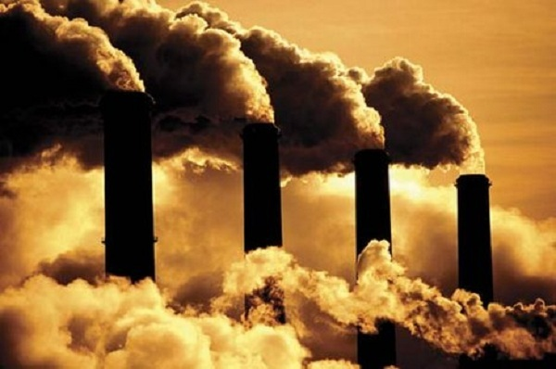
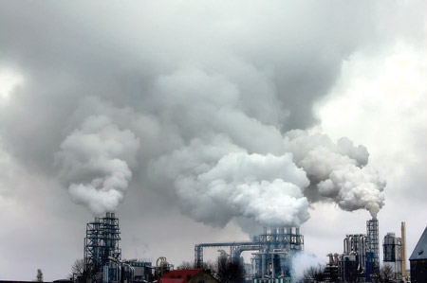


Slide 10
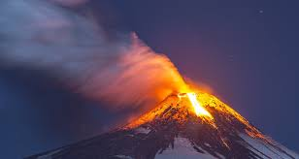
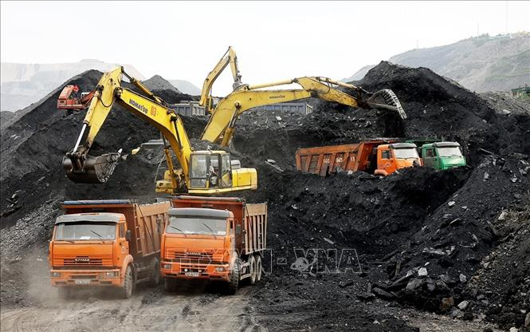

Slide 11
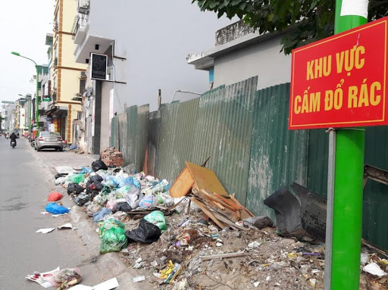
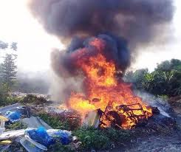

Slide 12
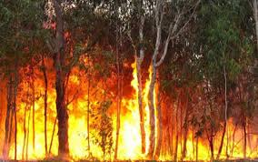
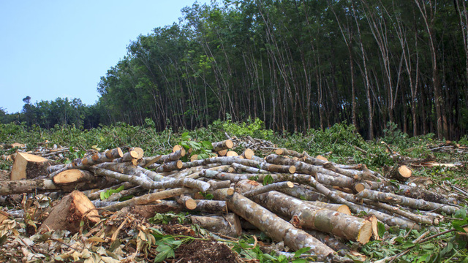

Slide 13

Trò chơi
Thử tài cùng bé

Slide 14
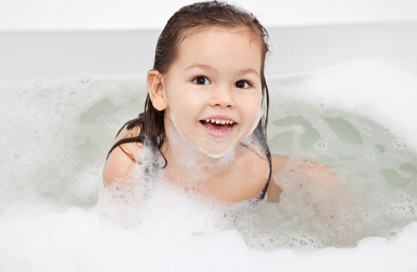


Con người cần không khí để làm gì?
X
1.Tắm
X
2. Hít thở
3. Ăn

Slide 15
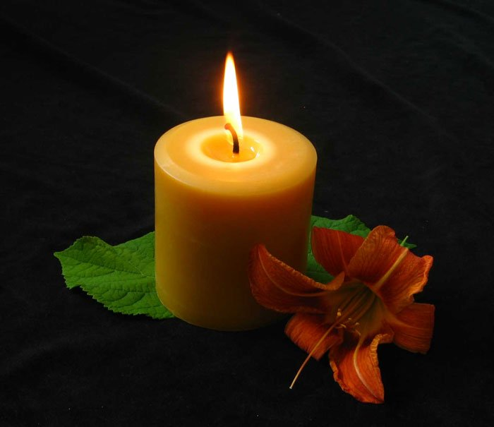
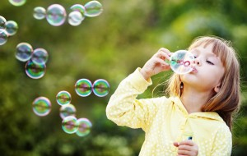
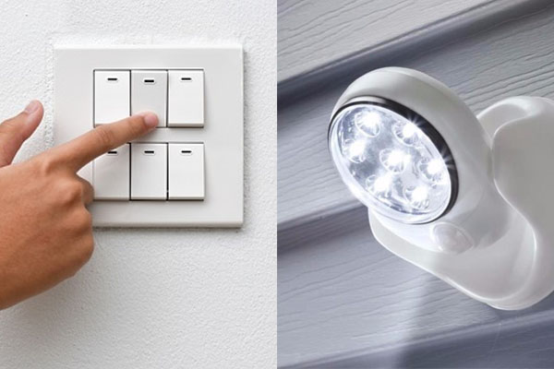
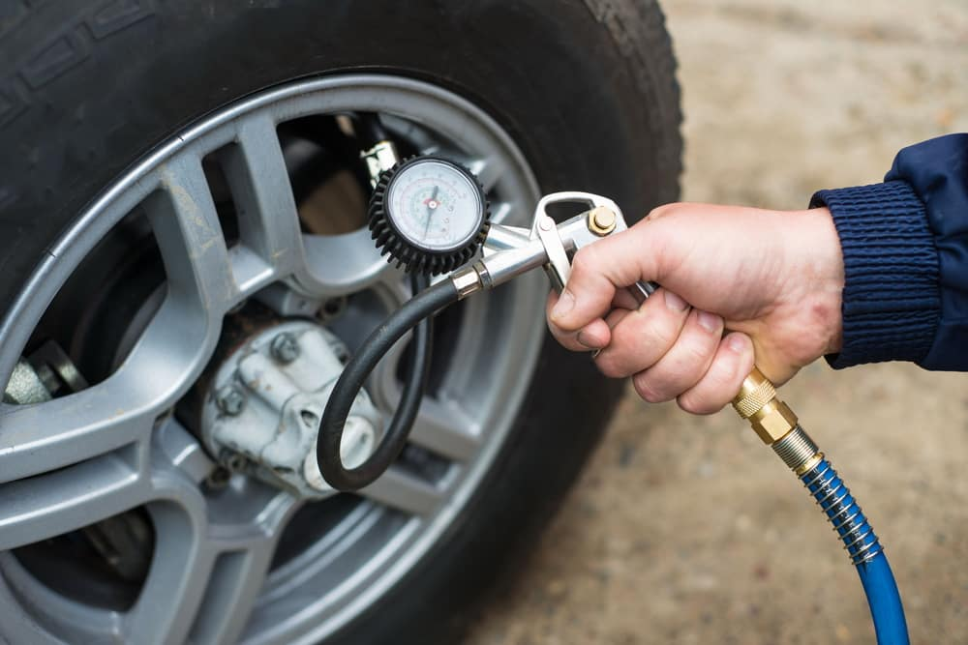
Những hoạt động nào cần phải có không khí?
1.Ngọn nến đang cháy
2.Thổi bong bóng
3. Bật công tắc điện
4. Bơm lốp xe

Slide 16
Trò chơi
Ai thông minh hơn

Slide 17

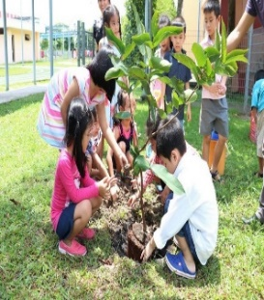
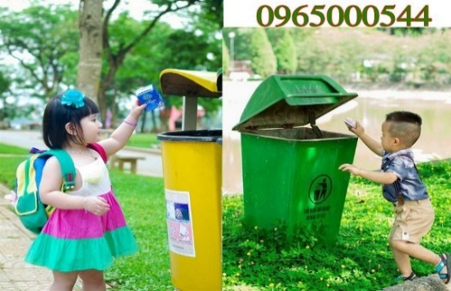

Hết giờ
03
01
02
05
04

Slide 18
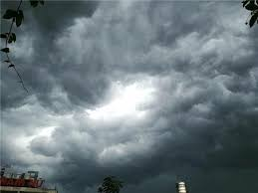
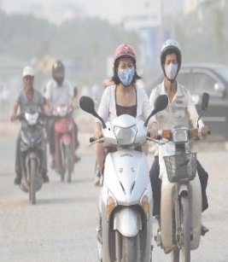
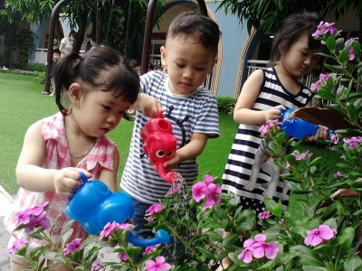

01
Hết giờ
02
03
05
04

Slide 19


